Slide 1
«Оптимизация процесса поиска архивной документации»
Автор:
Опенкина Ирина Валериевна,
директор МБУ «Центр социального обслуживания
населения» (Ленинск-Кузнецкий городской округ)

Slide 2
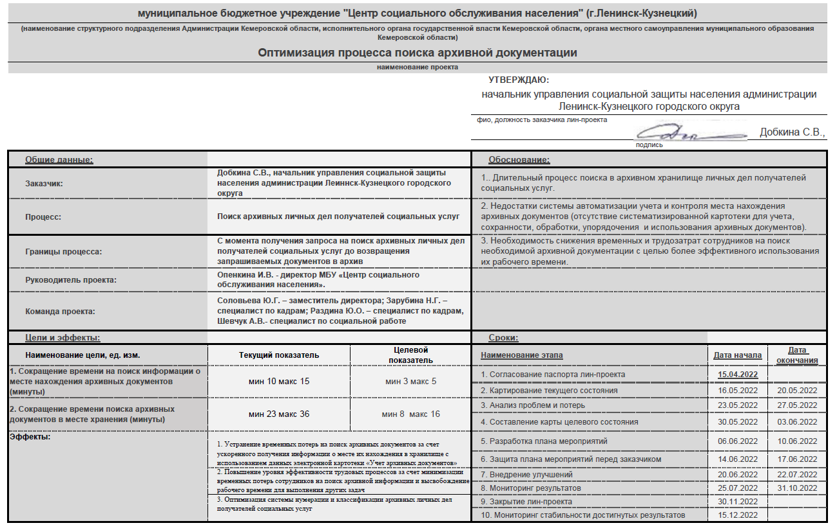
Паспорт проекта «Оптимизация процесса поиска архивной документации»

Slide 3
Команда проекта
Добкина Светлана Валериевна, начальник управления социальной защиты населения Администрации Ленинск-Кузнецкого городского округа – ЗАКАЗЧИК ПРОЕКТА
Опенкина Ирина Валериевна, директор МБУ «Центр социального обслуживания населения» – РУКОВОДИТЕЛЬ ПРОЕКТА
Соловьева Юлия Геннадьевна, заместитель директора – КУРАТОР ПРОЕКТА
Зарубина Наталья Геннадьевна, специалист отдела кадров
Раздина Юлия Олеговна, специалист отдела кадров
Будникова Мария Леонидовна, специалист отдела кадров
Шевчук Анна Владимировна, специалист по социальной работе

Slide 4
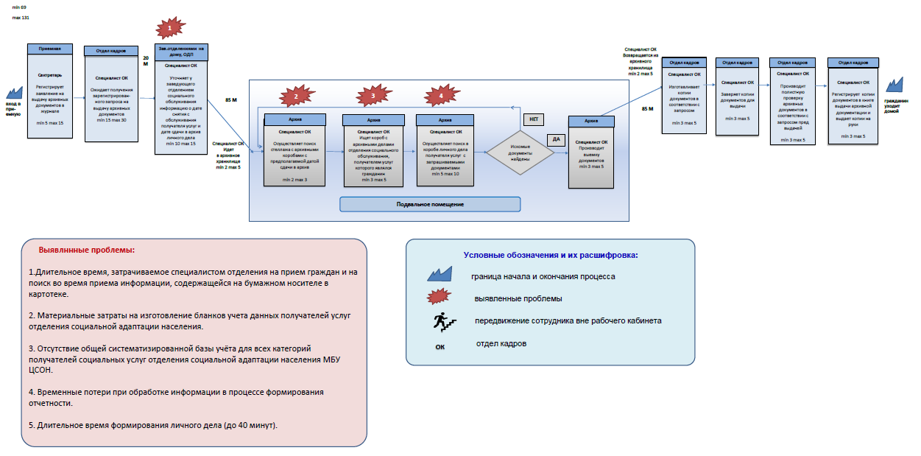
Карта текущего состояния процесса

Slide 5
Пирамида проблем
Федеральный уровень
отсутствуют
Региональный уровень
отсутствуют
Местный уровень
Длительный процесс поиска личных дел получателей социальных услуг в архивном хранилище.
Недостатки системы учета и контроля места нахождения архивных документов (отсутствие электронной базы данных учета их сохранности и использования, отсутствие систематизированной картотеки хранения личных дел получателей социальных услуг).
Необходимость снижения трудозатрат сотрудников на поиск необходимой архивной документации с целью более эффективного использования рабочего времени

Slide 6
Карта целевого состояния процесса

Slide 7
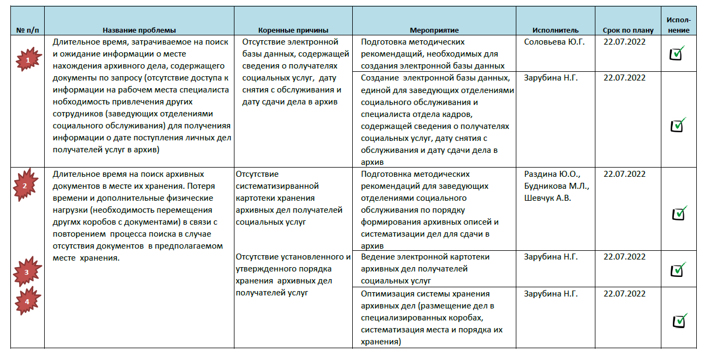
План мероприятий по устранению проблем

Slide 8
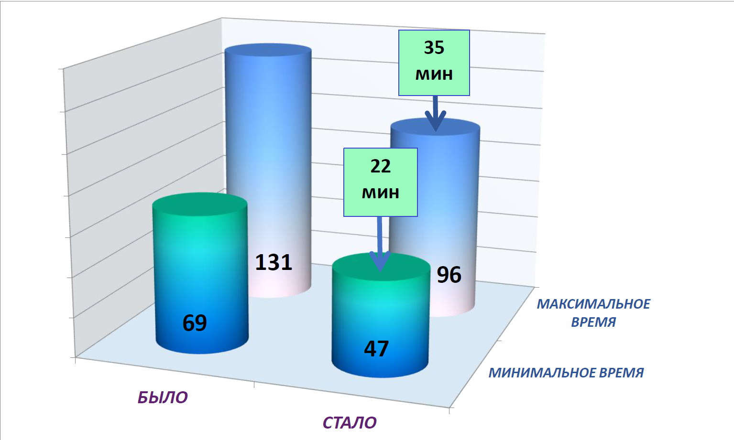
Достигнутые результаты

Slide 9
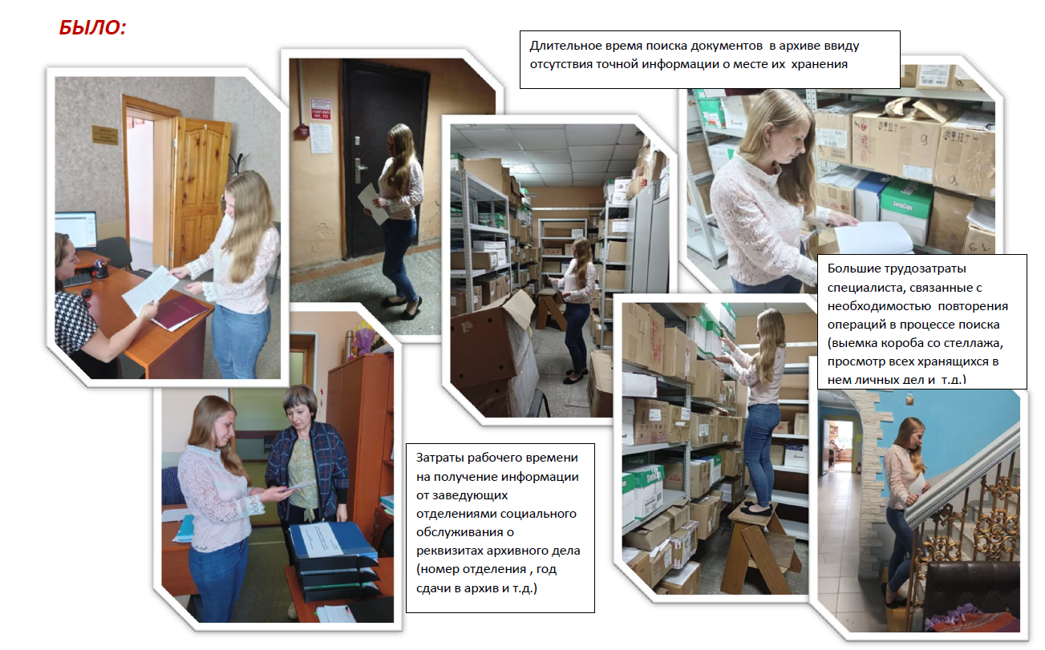
Визуализация (фотографии «Было» – «Стало»)

Slide 10
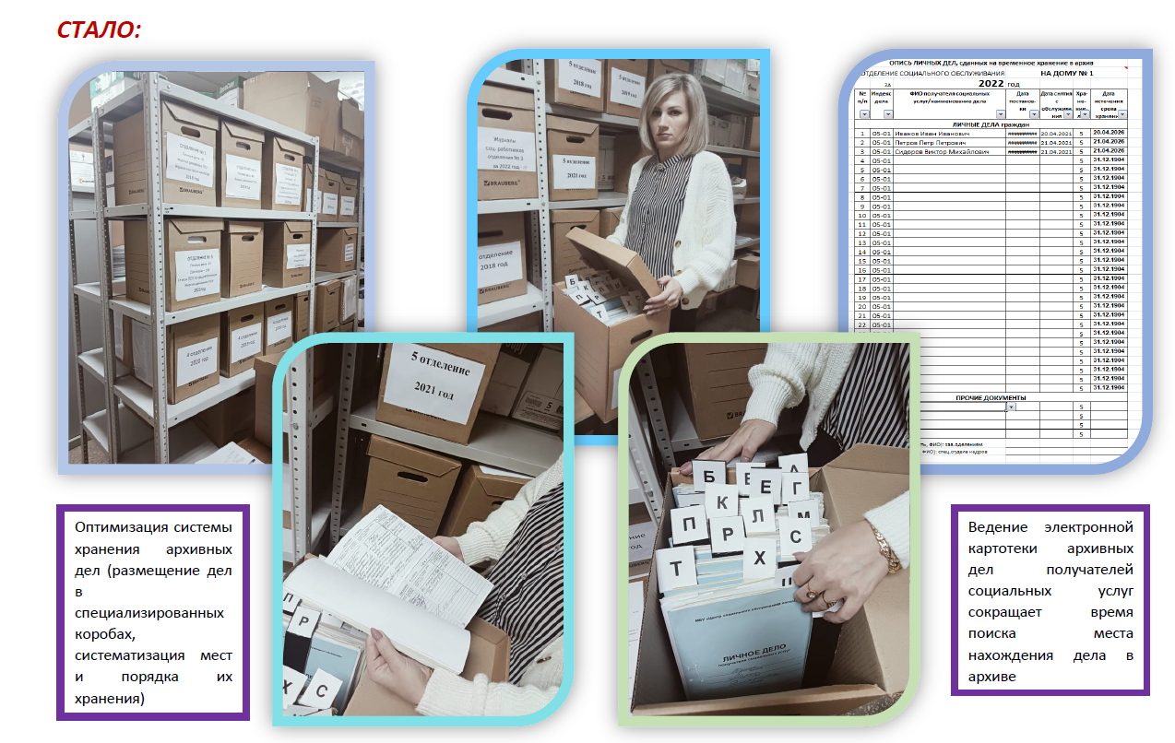
Визуализация (фотографии «Было» – «Стало»)

Slide 11
Достигнутые результаты оптимизации процесса
Разработаны рекомендации для заведующих отделениями социального обслуживания по порядку формирования архивных описей и систематизации дел для сдачи в архив
Создана электронная база данных, единая для заведующих отделениями социального обслуживания и специалистов отдела кадров, содержащая сведения о получателях социальных услуг, дату снятия с обслуживания получателя услуг и дату сдачи дела в архив.
Оптимизирована система хранения архивных дел (личные дела размещены в специализированных архивных коробах, систематизированы места их хранения)
Организовано хранение описей в электронном виде и ведение электронной картотеки архивных дел получателей социальных услуг на рабочем месте специалиста кадров

Slide 12
Спасибо за внимание!

